Slide 1
데이터 기반 한강 수질 예측
2018. 05. 10
빅데이터과제 progress seminar
홍 한 움

Slide 2
전처리
전체 자료 대상 위치별 자료수
DO 자료 대상 위치별 자료수
2010-01-07 부터 2017-12-30 까지 전체 있어야할 자료 수 : 417개
 | location | freq
69 | 섬강4-1 | 403
4 | 노량진 | 402
129 | 팔당댐 | 398
31 | 강상 | 380
68 | 삼봉리 | 380
101 | 이포 | 368
37 | 경안천5 | 335
1 | 가양 | 327
76 | 안성천3 | 327
32 | 강천 | 325
105 | 임진강4 | 314
53 | 대신 | 294
83 | 여주1 | 193
84 | 여주2 | 191
148 | 아라천1 | 101
11 | 안양천4 | 96
30 | 가평천3 | 96
43 | 공릉천3 | 96
73 | 신천3 | 96
 | location | freq
5 | 노량진 | 403
105 | 섬강4-1 | 403
47 | 경안천5 | 400
192 | 팔당댐 | 398
116 | 안성천3 | 393
39 | 강천 | 390
152 | 이포 | 390
1 | 가양 | 389
48 | 경안천5A | 384
38 | 강상 | 381
103 | 삼봉리 | 381
158 | 임진강4 | 366
44 | 경안천3A | 349
128 | 여주1 | 343
129 | 여주2 | 339
15 | 안양천4 | 334
23 | 중랑천1A | 334
37 | 가평천3 | 334
60 | 공릉천3 | 334
<- TOC, Penol 에 missing
<- TOC, Penol 에 missing
<- TOC, Penol 에 missing
2011-09-10 부터 2017-12-30 까지 전체 있어야할 자료 수 : 330개
<- Penol 에 missing
<- TOC, Penol 에 missing
<- Penol, Tcol, DTN, NH3N, DTP, Phosph, Chl-a, fetalCo 관측값 없음
<- TOC, Penol 에 missing
TOC 를 설명변수로 활용하는 것을 포기하고 2010-1월부터 분석 vs TOC 를 설명변수로 활용하고 2011-9-10부터 분석 (즉, 자료수 87개 vs 설명변수 1개)
TOC 에 missing 이 있는 자료들은 2011년 9월부터 제대로 관측되기 시작됨

Slide 3
전처리

Slide 4
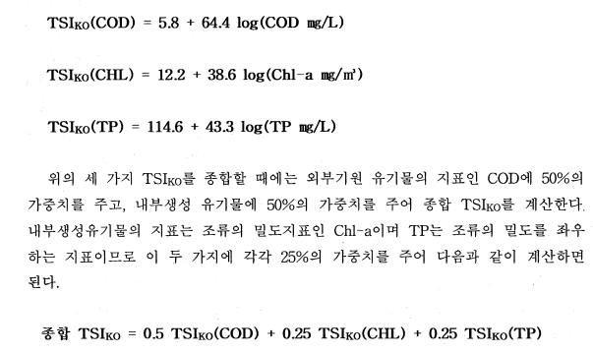
전처리; 부영양화지수
출처: 환경부(2006), 물환경종합평가방법 개발 조사연구(III) 최종보고서
– 부영양화조사 및 평가체계 연구

Slide 5
선행연구
한국정보화진흥원
낙동강 유역 녹조 발생 예측
SVM, Random forest, RNN, 선형회귀모형
Rankovic et al. (2012)
딥러닝 기반 Gruža 저수지 용존산소량 예측
Xu et al. (2012)
시공간분석 기반 Zhangweinan 강 용존산소량 분석

Slide 6
Datasets
수질 일반측정망 (from 물환경정보시스템)
수소이온농도(pH), 용존산소량(DO), BOD, COD, 부유물질, 총질소(TN), 총인(TP), TOC, 수온, 전기전도도, 총대장균군수, 용존총질소, 암모니아성질소(NH3-N), 질산성질소(NO3-N), 용존총인, 인산염인, 클로로필-a, 분원성대장균군수
기상자료
강우량, 습도, 기온
2010-2017 수도권 수질 측정지역 주해상도 자료이용
가용자료 개수 | 측정소 수
400이상 | 3
350-400 | 9
300-350 | 24
200-300 | 21
151미만 | 159
합계 | 216
350개 이상의 자료를 사용 가능한 12개 측정소 대상으로 예측 진행
나머지 자료는 설명변수로 활용

Slide 7
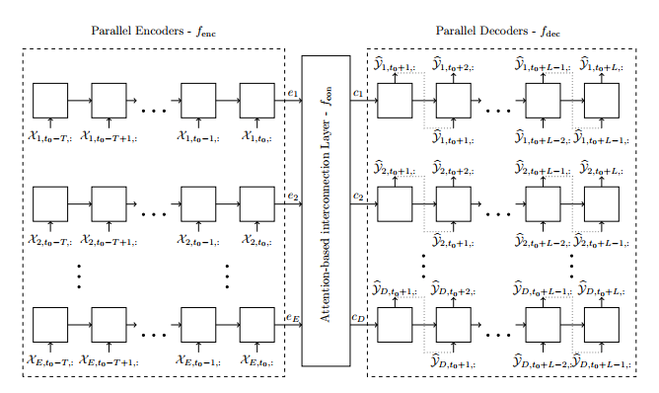
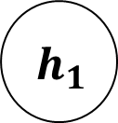

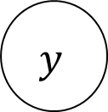
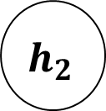
Methodology
ANN
RNN, GRU (or LSTM)
KNN
시공간자료분석모형
AutoEncoder
분석언어: python tensorflow
선형회귀모형, VARMA 대비 우수한 예측 결과 예상
$$y$$
$$h_{2}$$
ANN, RNN , GRU
$${ h}_{1}$$
k-means, 시공간자료분석
$$x$$

Slide 8
예상소요기간
자료수집 및 전처리 ; 3월
도메인 분석
결측값 보간
이상치 제거/대체
자료분석 ; 4-8월
Simple ANN, RNN ; 4-6월
GRU, KNN ; 5-6월
시공간자료분석 ; 5-6월 //중간보고
AutoEncoder ; 7-8월
보고서 작성 ; 6-10월

